Slide 1




DEMO DAY
FiveStars
Đoàn kết tạo nên sức mạnh

Slide 2
THÀNH VIÊN
STT | Tên thành viên | Lớp
1 | Nguyễn Bá Khánh | Product management
2 | Trương Thi Hồng Thắm | Mobile Development
3 | Trần Hoài Hưng | Mobile Development
4 | Lê Trần Anh Đăng | Data Science
5 | Triệu Đức Huy | Data Science

Slide 3
NÔI DUNG TRÌNH BÀY
Giới thiệu:
2. Phân tích thiết kế
3. Khai phá tập dữ liệu
4. Kết Luận đánh giá và demo

Slide 4
QUY TRÌNH VÀ CÔNG NGHỆ SỬ DỤNG
STT | Các phần | Công nghệ | Tránh nhiệm
1 | Quản lý task | Scrum | Khánh
2 | Lên ý tưởng phân tích thiết kế | Figma tạo prototype | Cả TEAM
3 | Xây dựng Front End | React Native | Thắm, Hưng
4 | Xây dựng Back End | Nodejs | Khánh, Thắm
5 | Xây dựng Recommendation system | python | Đăng, Huy
Notes:
Phân 2 người chịu tránh nhiệm một phần để có thể trao đổi thảo luận khi có vấn đề.

Slide 5
GIỚI THIỆU VẤN ĐỀ
STT | Thao tác | Vấn đề | Tính năng giải quyết
1 | Vào trang HOME | Chưa có sản phẩm gợi ý trên trang HOME | Sản phẩm mẩu theo danh mục, Đề xuất sản phẩm
2 | Chọn lọc và tìm kiếm | Không biết được sản phẩm đang bán gần mình | Danh sách mặt hàng gần tôi
3 | Chọn sản phẩm, xem chi tiết | Không có sản phẩm mua kèm, sản phẩm khác của người bán. Ít tiêu chí để chọn sản phẩm. | Đề xuất sản phẩm mua kèm, Danh sách sản phẩm khác của người bán. Thêm tiêu chí còn mới % và khoàng cách
4 | Liên hệ người bán | Khá tốt. Người dùng chưa tìm thấy mặt hàng, chưa cho phép đặt thông báo | Cho phép đặt thông báo khi có mặt hàng phù hợp.
5 | Hẹn gặp và mua hàng | Chưa có địa điểm muốn bán, chưa cho dùng thử sản phẩm, mua hàng online và giao hàng
Notes:
Trình bày các bước để người dùng có thể mua một cái điện thoại
Hiển thị sản phẩm mẩu theo danh mục: Khi một người vào chợ tốt họ không biết đang muốn tìm kiếm gì ? lướt trang home chợ tốt chưa show ra được các sản phẩm mẩu theo các danh mục.
Đề xuất sản phẩm: Chưa có đề xuất các sản phẩm theo sở thích và hành vi của user.
• Lọc các sản phẩm gần mình gần nhất: Có những món hàng nào đang được bán gần mình (bao nhiêu km quanh khu vực user) ? hoặc là user có xe đạp nên chỉ đi xem được các sản phẩm trong vòng 2km thôi, xa hơn không được thì làm sao ?
Đề xuất thêm các sản phẩm mua kèm: Các sản phẩm mùa kèm này nên là sản phẩm mới, được bán bởi các cửa hàng uy tín, được giao tân nhà và thanh toán online. Ví dụ mua điện thoại củ thì có thể bán kèm kính cường lực, ốp lưng, gậy tự xướng; mua laptop thì có thể bán kèm túi chống sốc, đế tản nhiệt,…
Chưa hiển thị các sản phẩm khác của cùng người bán để user có thể đến xem cùng lúc nhiều sản phẩm và mua chúng.
Không có các sản phẩm tương tự: đề xuất cho user các sản phẩm tương tự để lựa chọn.
Việc đánh dấu sản phẩm: Có nhiều sản phẩm được chọn (đánh dấu) thì chưa đưa ra các tiêu chí giúp người mua dễ đưa ra quyết định. (Như mức giá đã rẻ bao nhiêu % so với sản phẩm mới ? chất lượng còn bao nhiêu % so với sản phẩm mới ? Khoảng cách như thế nào so với người mua)
Trường hợp không tìm thấy sản phẩm phù hợp: chưa cho phép đặt hàng (tạo thông báo khi có sp phù hợp) bắt người mua phải mỗi ngày vào ứng dụng để xem những sản phẩm mới nào được đăng.
Chưa có địa điểm bán: chưa cho phép người bán chọn các vị trí họ muốn bán sản phẩm. Ví dụ: các ngày trong tuần đi làm nên muốn bán ở công ty, cuối tuần thì ở quán cafe gần nhà.
Chưa cho dùng thử sản phẩm: user đặt cọc tiền tương ứng với giá sản phẩm trên chợ tốt, có thể chợ tốt kết nối với bên giao hàng để giao sản phẩm từ người bán đến người mua để họ trả nghiệm.
Chưa có trang thông tin: cách test sản phẩm củ, các tình huống lừa gạt, giúp nâng cao trình độ của user giúp họ tự tin hơn khi sử dụng chợ tốt.

Slide 6
GIỚI THIỆU
Mục tiêu:
Phát triển một ứng dụng để giải quyết vấn đề của Chợ Tốt:
Xây dựng tính năng recommendation cho người mua.
Dẫn người mua đến cái người ta mong muốn nhanh nhất có thể.
Phạm vi dự án
Nhóm thực hiện dự án này với mong muốn tạo một công cụ đề xuất tự động các sản phẩm đến với người tiêu dùng. Hệ thống giúp người tiêu dùng tiếp cận được các sản phẩm mà họ muốn và người bán sẽ bán được nhanh sản phẩm của họ.
Tiêu chí thành công
Tất cả các thành viên không ai bỏ cuộc
Hoàn thành được ít nhất 80% các tính năng đề ra và bàn giao sản phẩm đúng hạn

Slide 7
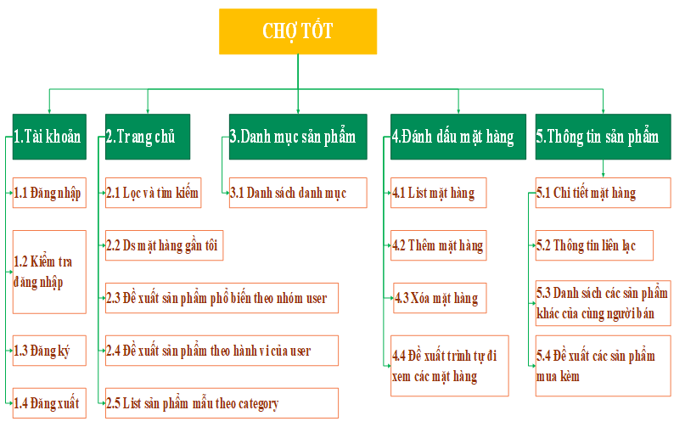
SƠ ĐỒ PHÂN CẤP CHỨC NĂNG

Slide 8
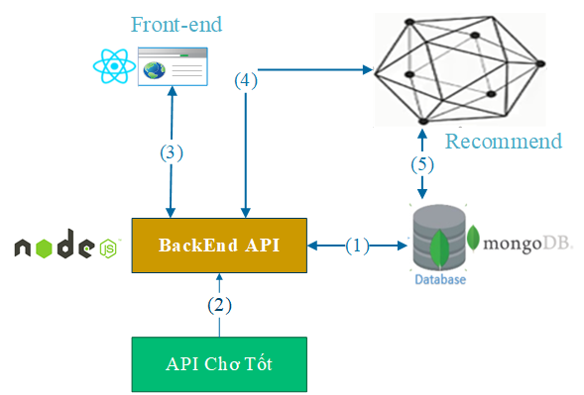
MÔ HÌNH THỰC HIỆN

Slide 9
PHÂN TÍCH THIẾT KẾ
Trong phần phân tích và thiết nhóm chú trọng xây dựng các tính năng chính tập trung vào người dng
Đi chợ
Danh mục
App
Thông báo
Tin nhắn
Cá nhân

Slide 10
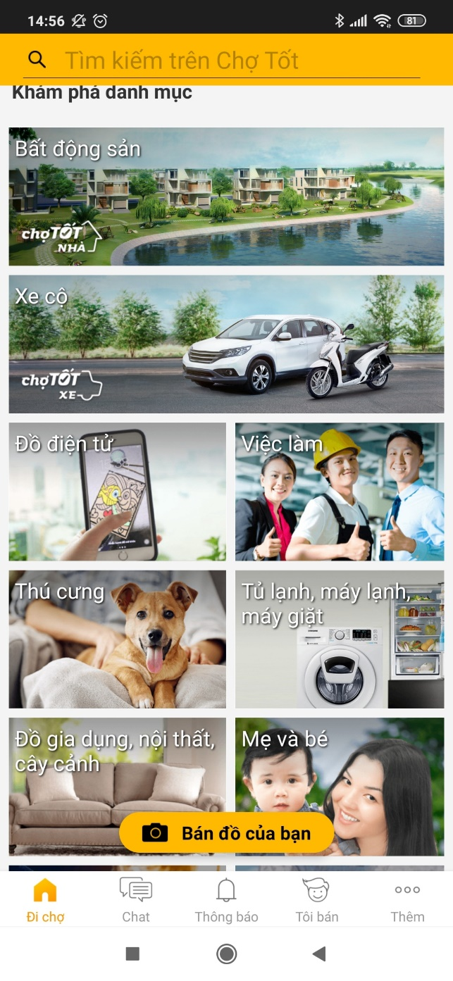
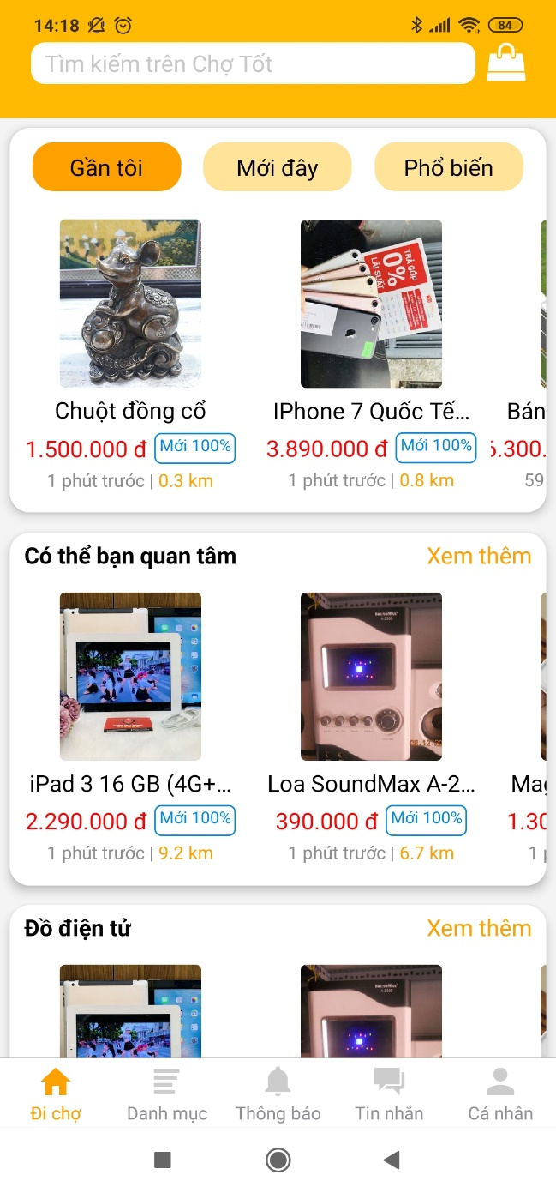
PHÂN TÍCH THIẾT KẾ
Thay mục home hiện tại của app CHỢ TỐT bằng danh sách các sản phẩm theo các danh mục.
Từ đó người mua sẽ đi dạo qua từng danh mục và xem sản phẩm của danh mục đó tại trang home.
Home của Chợ Tốt
Home của 5Start

Slide 11
- Gần tôi: sẽ hiển thị những sản phẩm đang được bán gần với người mua.
- Mới đây: sẽ hiển thị những sản phẩm vừa mới được đăng bán.
- Phổ biến: sẽ hiển thị những sản phẩm phổ biến theo nhóm của người dùng.
- Có thể bạn quan tâm: hiển thị những sản phẩm đề xuất cho người mua.
PHÂN TÍCH THIẾT KẾ
Notes:
Có thể bạn quan tâm: hiển thị những sản phẩm đề xuất cho người mua đựa trên những action gần đây của User

Slide 12
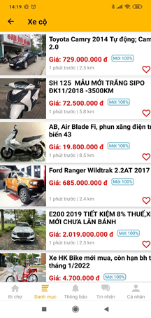
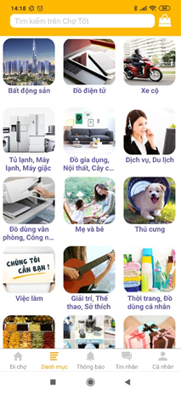
PHÂN TÍCH THIẾT KẾ
Trang lựa chọn các danh mục
Danh sách các sản phẩm theo danh mục
Trang lựa chọn các danh mục

Slide 13


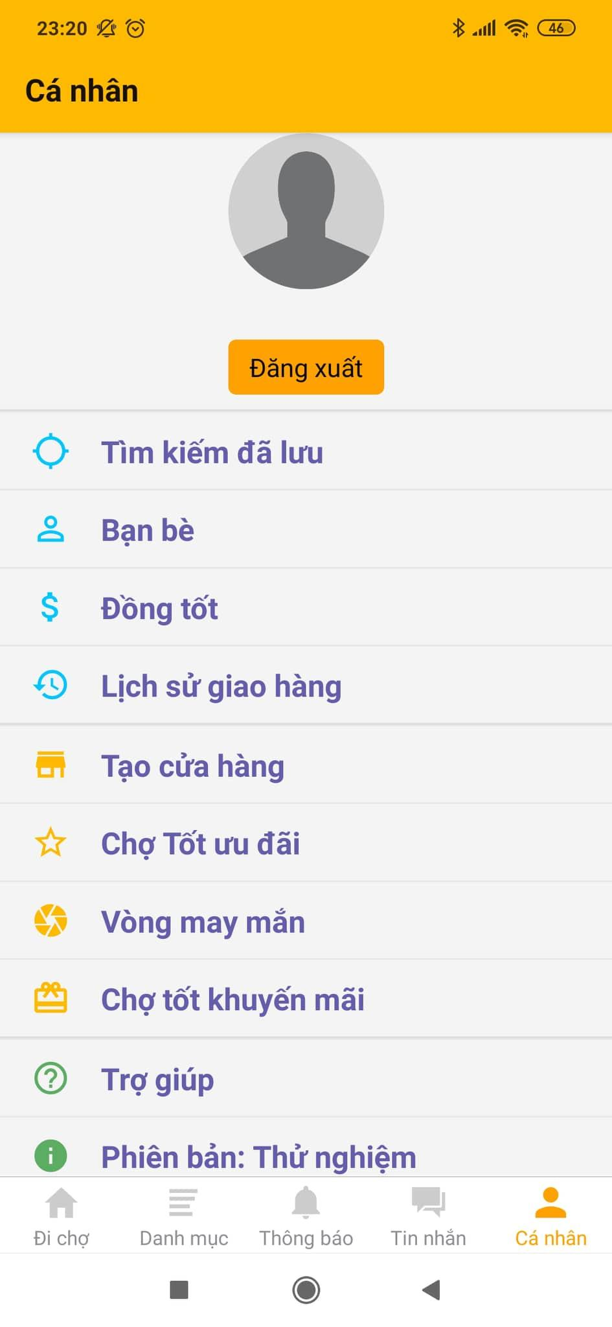
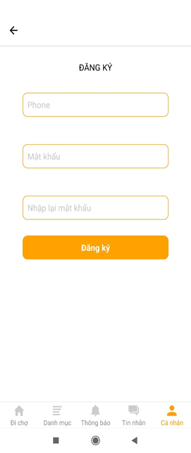
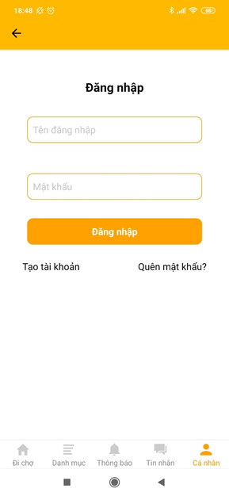
PHÂN TÍCH THIẾT KẾ
Màn hình tin nhắn
Màn hình thông báo
Màn hình trang cá nhân
Màn hình đăng ký
Màn hình đăng nhập
Trang lựa chọn các danh mục

Slide 14

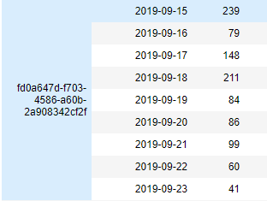
KHAI THÁC TẬP DỮ LIỆU
Thông tin cơ bản về tập dữ liệu:
Tổng số lượng người dùng (user): 1000 user
Tổng số lượng sự kiện (event): 11.043.410
Thời gian : 15/09/2019 - 23/09/2019
2 loại Event chính là Click và Load. Trong đó. Click là 291.864
Số lượng Click giữa các người dùng khá chênh lệch nhau. Và cũng với mỗi người dùng, số lượng Click ở những thời điểm khác nhau là không đồng đều, có những thời điểm chênh lệch lớn
Ngoài ra, ở một thời điểm nhất định thì xu hướng quan tâm của người dùng cũng khác, có thể là dựa trên nhu cầu hiện tại của người dùng và thông thường, người dùng sẽ tập trung vào một hoặc một số mặt hàng xác định
=> Ta sẽ xác định việc gợi ý cho người dùng những mặt hàng liên quan đến nhu cầu hiện tại thay vì lịch sử thao tác của người dùng
Trang lựa chọn các danh mục

Slide 15
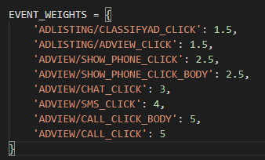
KHAI THÁC TẬP DỮ LIỆU
Explicit Feedback | Implicit Feedback
Mua hàng Bình luận Đưa vào danh sách yêu thích | Nhấn vào sản phẩm Xem thông tin sản phẩm Nhấn gửi tin nhắn Nhấn gọi người dùng
Đa phần các loại sự kiện trong dữ liệu đều là implicit feedback
Tuy là Implicit feedback, nhưng mỗi sự kiện đều thể hiện một mức độ quan tâm khác nhau của người dùng với từng sản phẩm
Với dữ liệu hiện tại, ta chỉ thực hiện việc đánh gia dựa trên sự kiện Click của người dùng.
Trang lựa chọn các danh mục

Slide 16

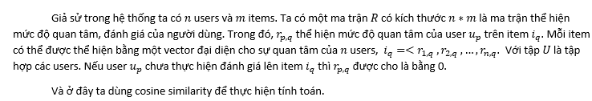
Item-based Collaborative Filtering (ICF)
ICF bao gồm hai thành phần:
Item similarity computation
Prediction computation
Item similarity computation
Trang lựa chọn các danh mục

Slide 17






Item-based Collaborative Filtering (ICF)
Prediction Computation
Tuy nhiên ta có một số điều chỉnh về việc tính toán similarity giữa các item với nhau
Ta tách thành thành các phần như sâu
Trang lựa chọn các danh mục

Slide 18
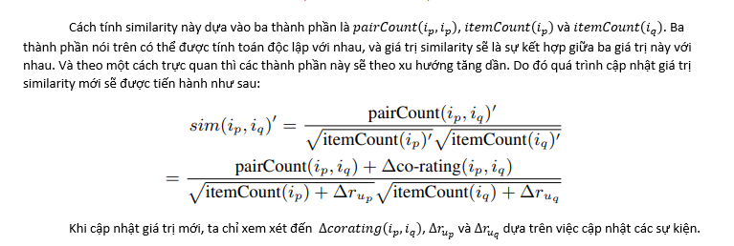
Item-based Collaborative Filtering (ICF)
Prediction Computation
Trang lựa chọn các danh mục

Slide 19

Real-time Pruning
Vấn đề khác trong Recommendation system là số lượng các cặp item-item theo thời gian sẽ tăng lên thành một khối lượng khổng lồ, dẫn đến sự tăng đột biến về khối lượng tính toán. Vì vậy, việc cắt bỏ bớt là một điều rất cần thiết. Để giải quyết vấn đề ta dùng Hoeffding bound theory.
Trang lựa chọn các danh mục

Slide 20
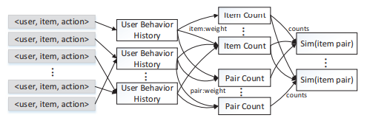
Tiến hành
Về phần tính toán similarity computation, gồm User Behavior History, Item Count, Pair Count và sim. User Behavior History sẽ ghi nhận lại tất cả event (user,item,action), dựa vào các giá trị này ta sẽ tính toán rating và corating mới. Bên cạnh đó, ta cũng sẽ lưu các giá trị cụ trước đó và sẽ thực hiện so sánh để thực hiện cập nhật cho Item Count và Pair Count các giá trị mới. Sau đó sẽ tính toán Sim(item pair)
Trang lựa chọn các danh mục

Slide 21
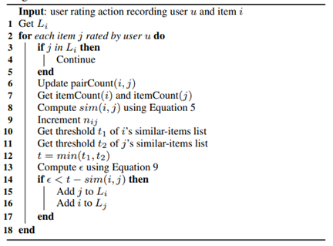
Tiến hành
Quá trình thực hiện real-time pruning được tích hợp trong quá trình tính toán trên, theo các bước minh họa trên. Trong đó, là tập gồm các item đã được loại bỏ và được cho rằng là không có liên qua tới item .
Trang lựa chọn các danh mục

Slide 22
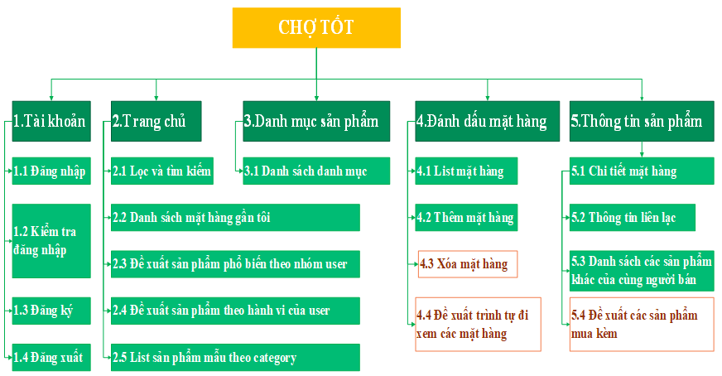
Kết luận
Nhóm đã cơ bản hoàn thành xây dựng tính năng recommendation cho người mua.
Hoàn thành được 15/18 tính năng (những tính năng được tô màu) đề ra.
Không có thành viên nào bỏ cuộc giữa chừng

Slide 23
Khó khăn và Hướng phát triển
Hướng pháp triển:
Tíếp tục hoàn thiện hơn tính năng Recommendation System
Bổ xung các tính năng còn thiếu như: cho phép đặt đặt hàng, cho phép dùng thử sản phẩm, thanh toán online và giao hàng tận nhà.
...
Khó khăn:
Kiến thức được học còn hạn chế.
Dữ liệu train còn thưa
...

Slide 24
CẢM ƠN ĐÃ CHÚ Ý LẮNG NGHE !

